Slide 1

Сайт для изучения английского языка “Langu”
Выполнил:
Чекунова Вера,
Бондаренко Анна,
Просандеев Валерий,
10 класс, школа №1580
Руководитель:
Гришина Арина Александровна

Slide 2

Оглавление
Актуальность проекта
Цели и задачи
Анализ потребностей клиента
Проектирование страниц
Работа с базами данных
Тестирование
Дальнейшее развитие
Заключение

Slide 3

Актуальность проекта
В условиях стремительного роста интереса к онлайн-обучению и гибким образовательным форматам, сайт отвечает современным требованиям учащихся, предоставляя доступный и эффективный способ изучения языка. Традиционные методы обучения часто не удовлетворяют потребности студентов в практическом применении языка, в то время как интерактивные квесты делают процесс обучения увлекательным и мотивирующим. Это особенно важно в мире, где знание английского языка открывает двери к карьерным возможностям и межкультурному общению.

Slide 4

Цель проекта
Разработать сайт, который будет иметь интерактивные игры, квесты, словарь для запоминания слов, систему обратной связи, и обеспечит пользователям эффективный процесс изучения английского языка, а также возможность практического применения знаний.

Slide 5
Задачи работы
Анализ требований и ожиданий пользователей
Проектирование диаграмм, схем, таблиц
Разработка дизайна страниц
Создание страниц
Осуществление миграций с базой данных
Разработка интерактивных квестов

Slide 6
Анализ требований
Увлекательные методы изучения языка
Получение помощи и советов в процессе обучения
Возможность гибкого обучения
Возможность участия в квестах без раскрытия личной информации
Персонализацию, геймификацию, социальные функции, интерактивные квесты
Возможность обращения в службу поддержки

Slide 7
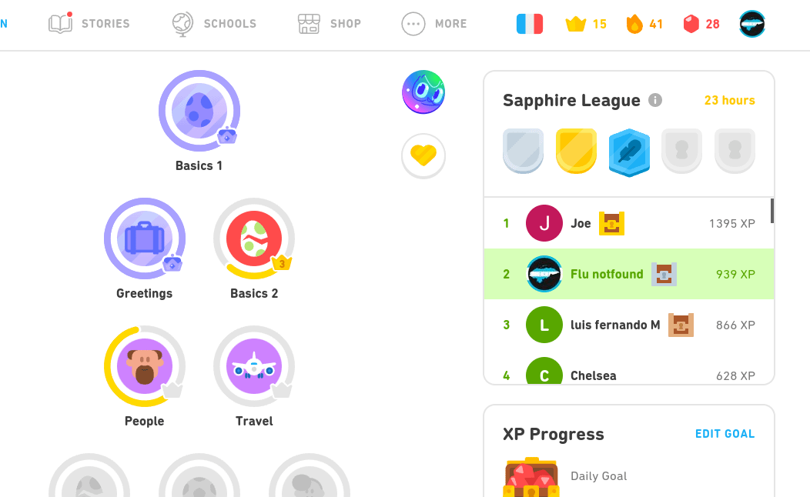
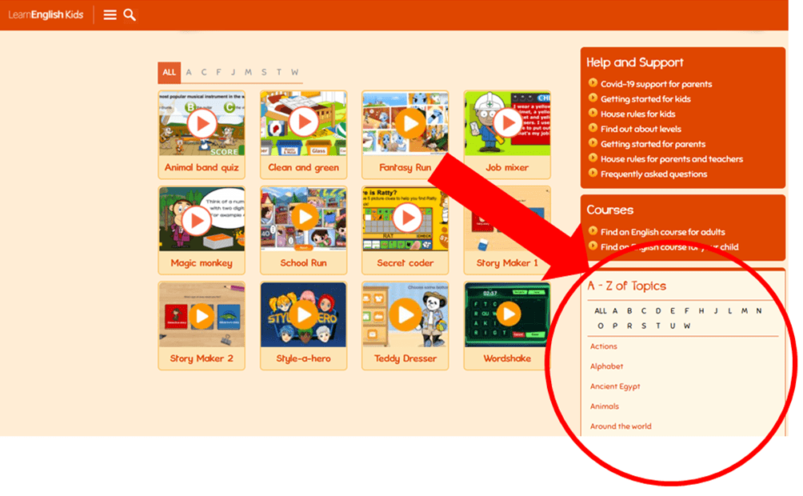
Аналоги
This can be the part of the presentation where you introduce yourself, write your email or contact data…
Duolingo
British Council

Slide 8
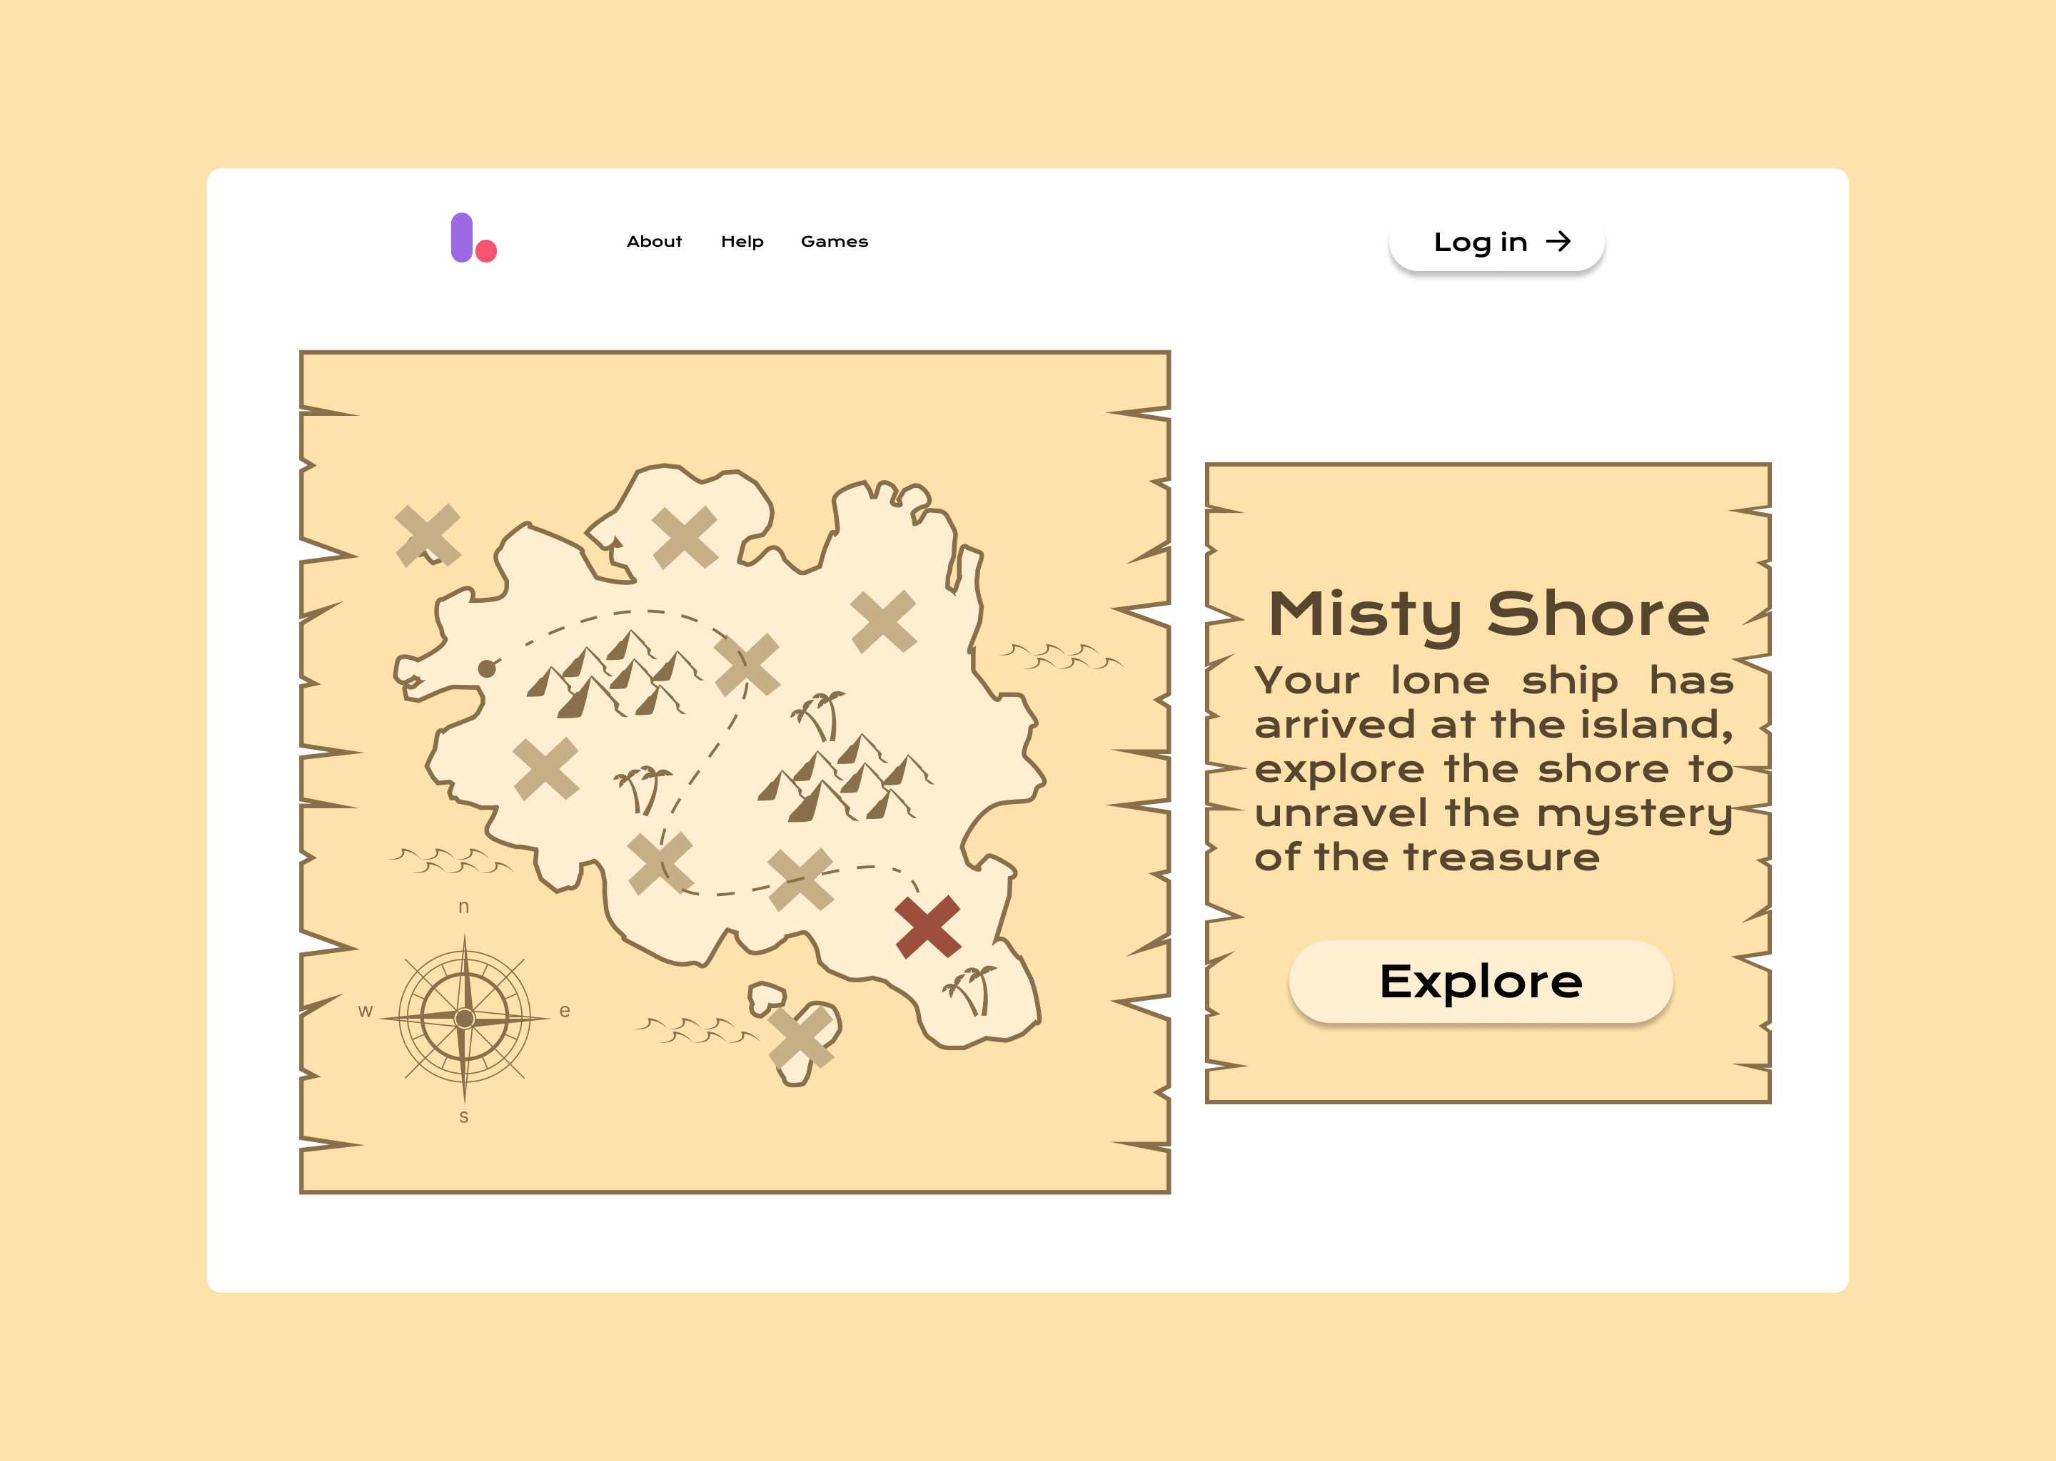
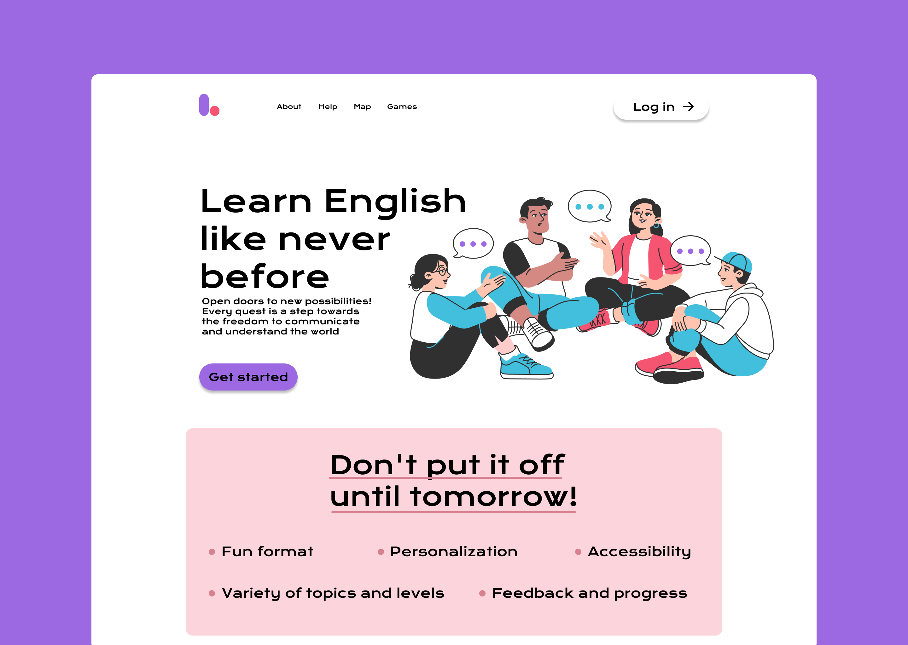
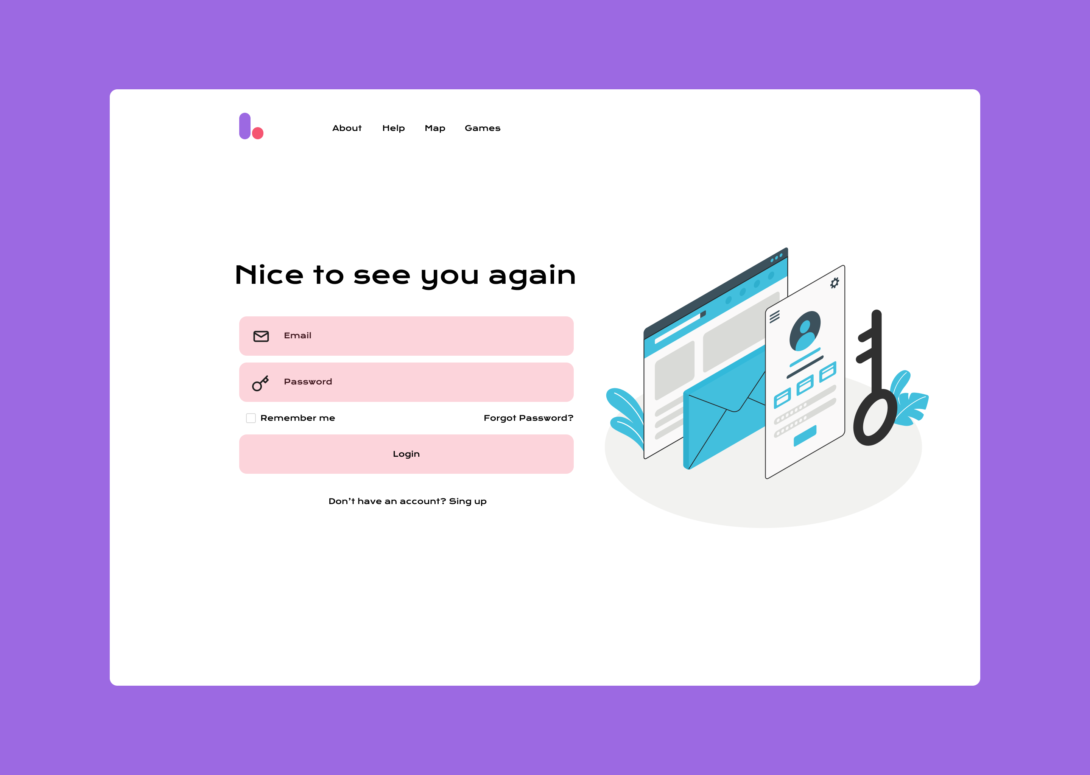
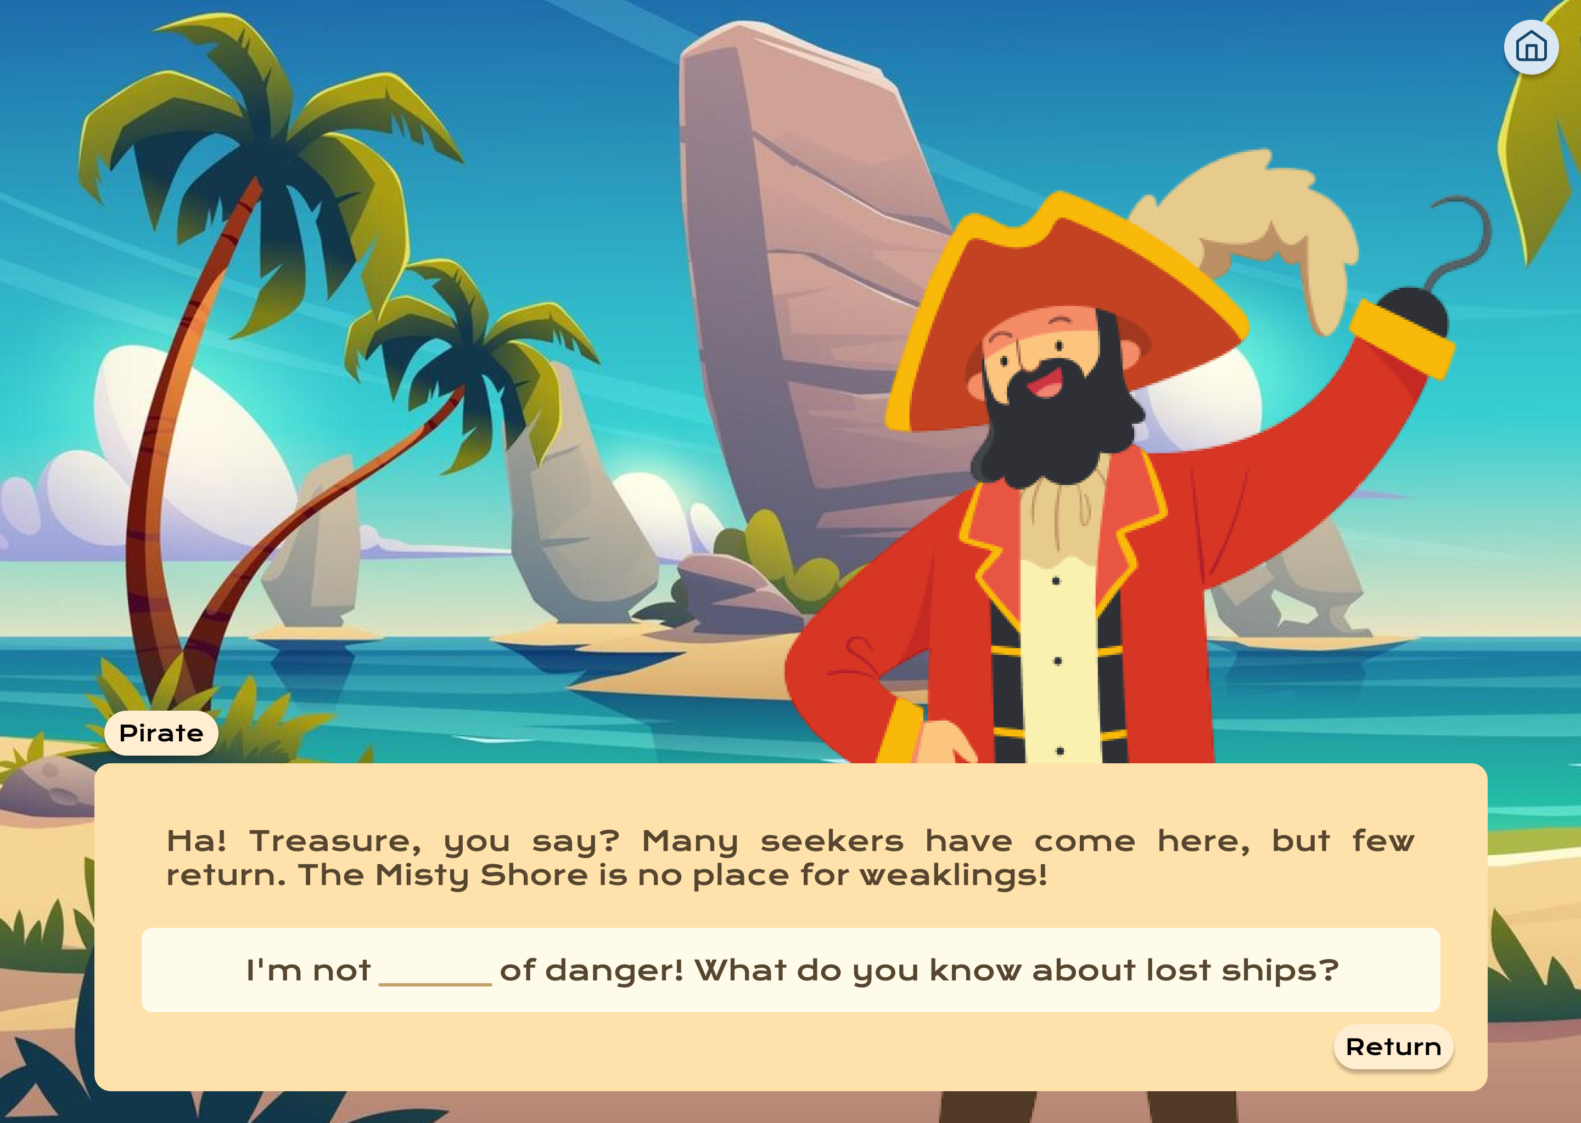
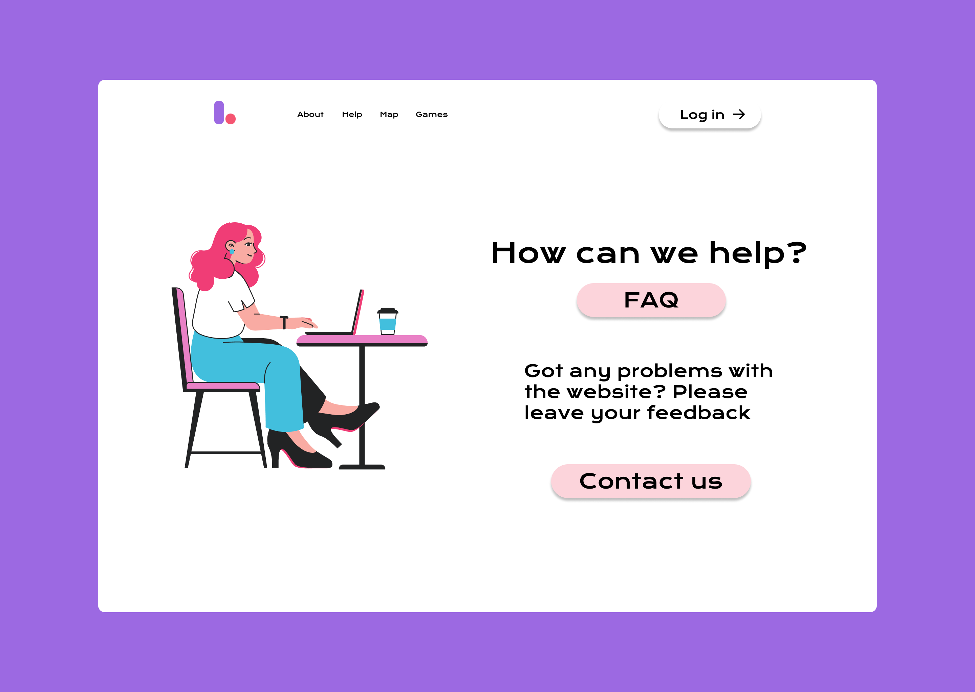
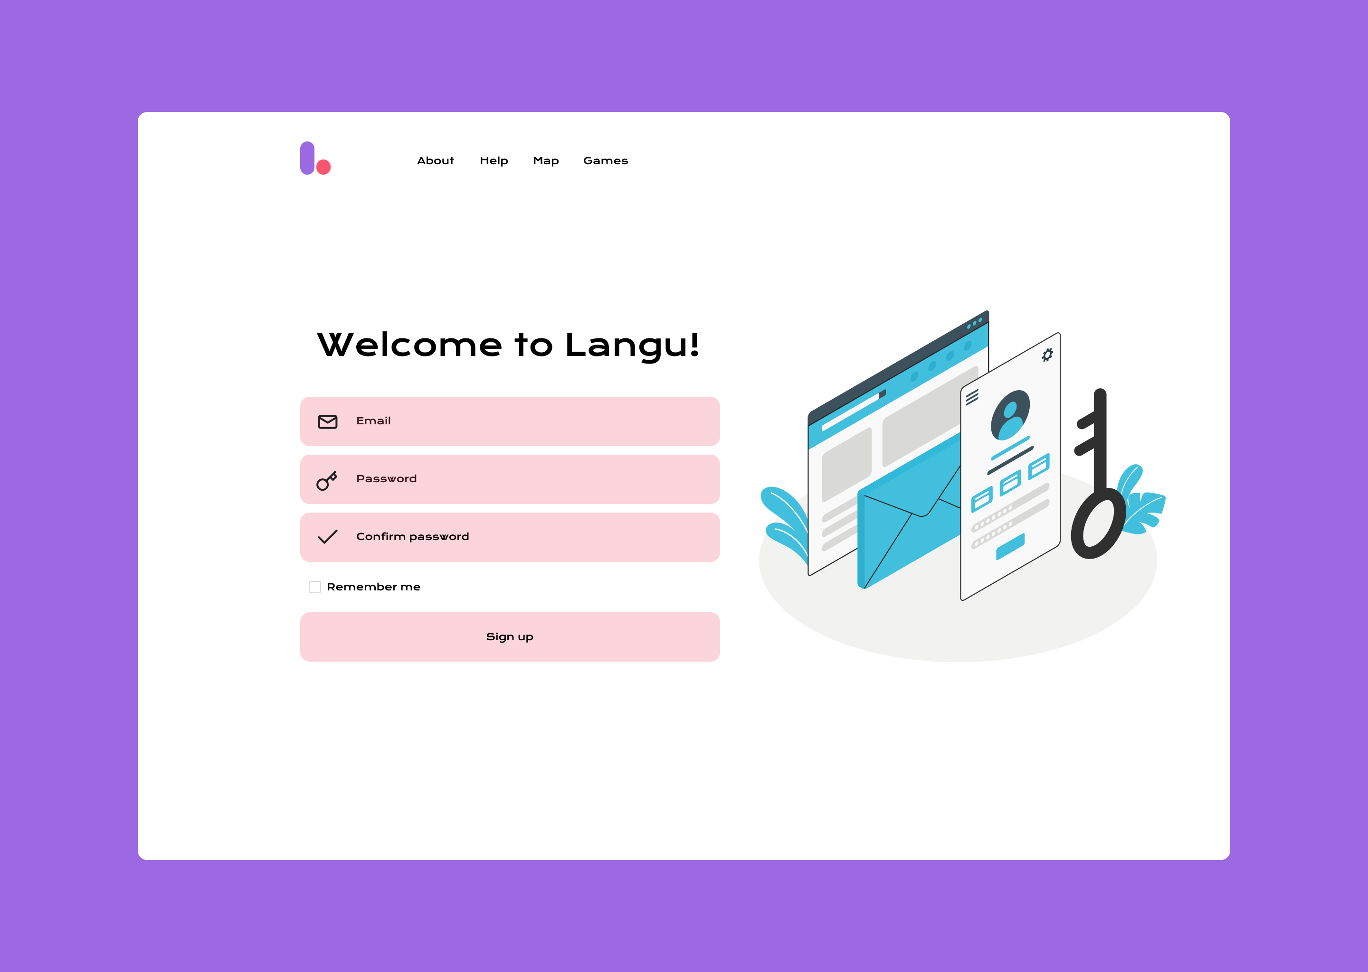
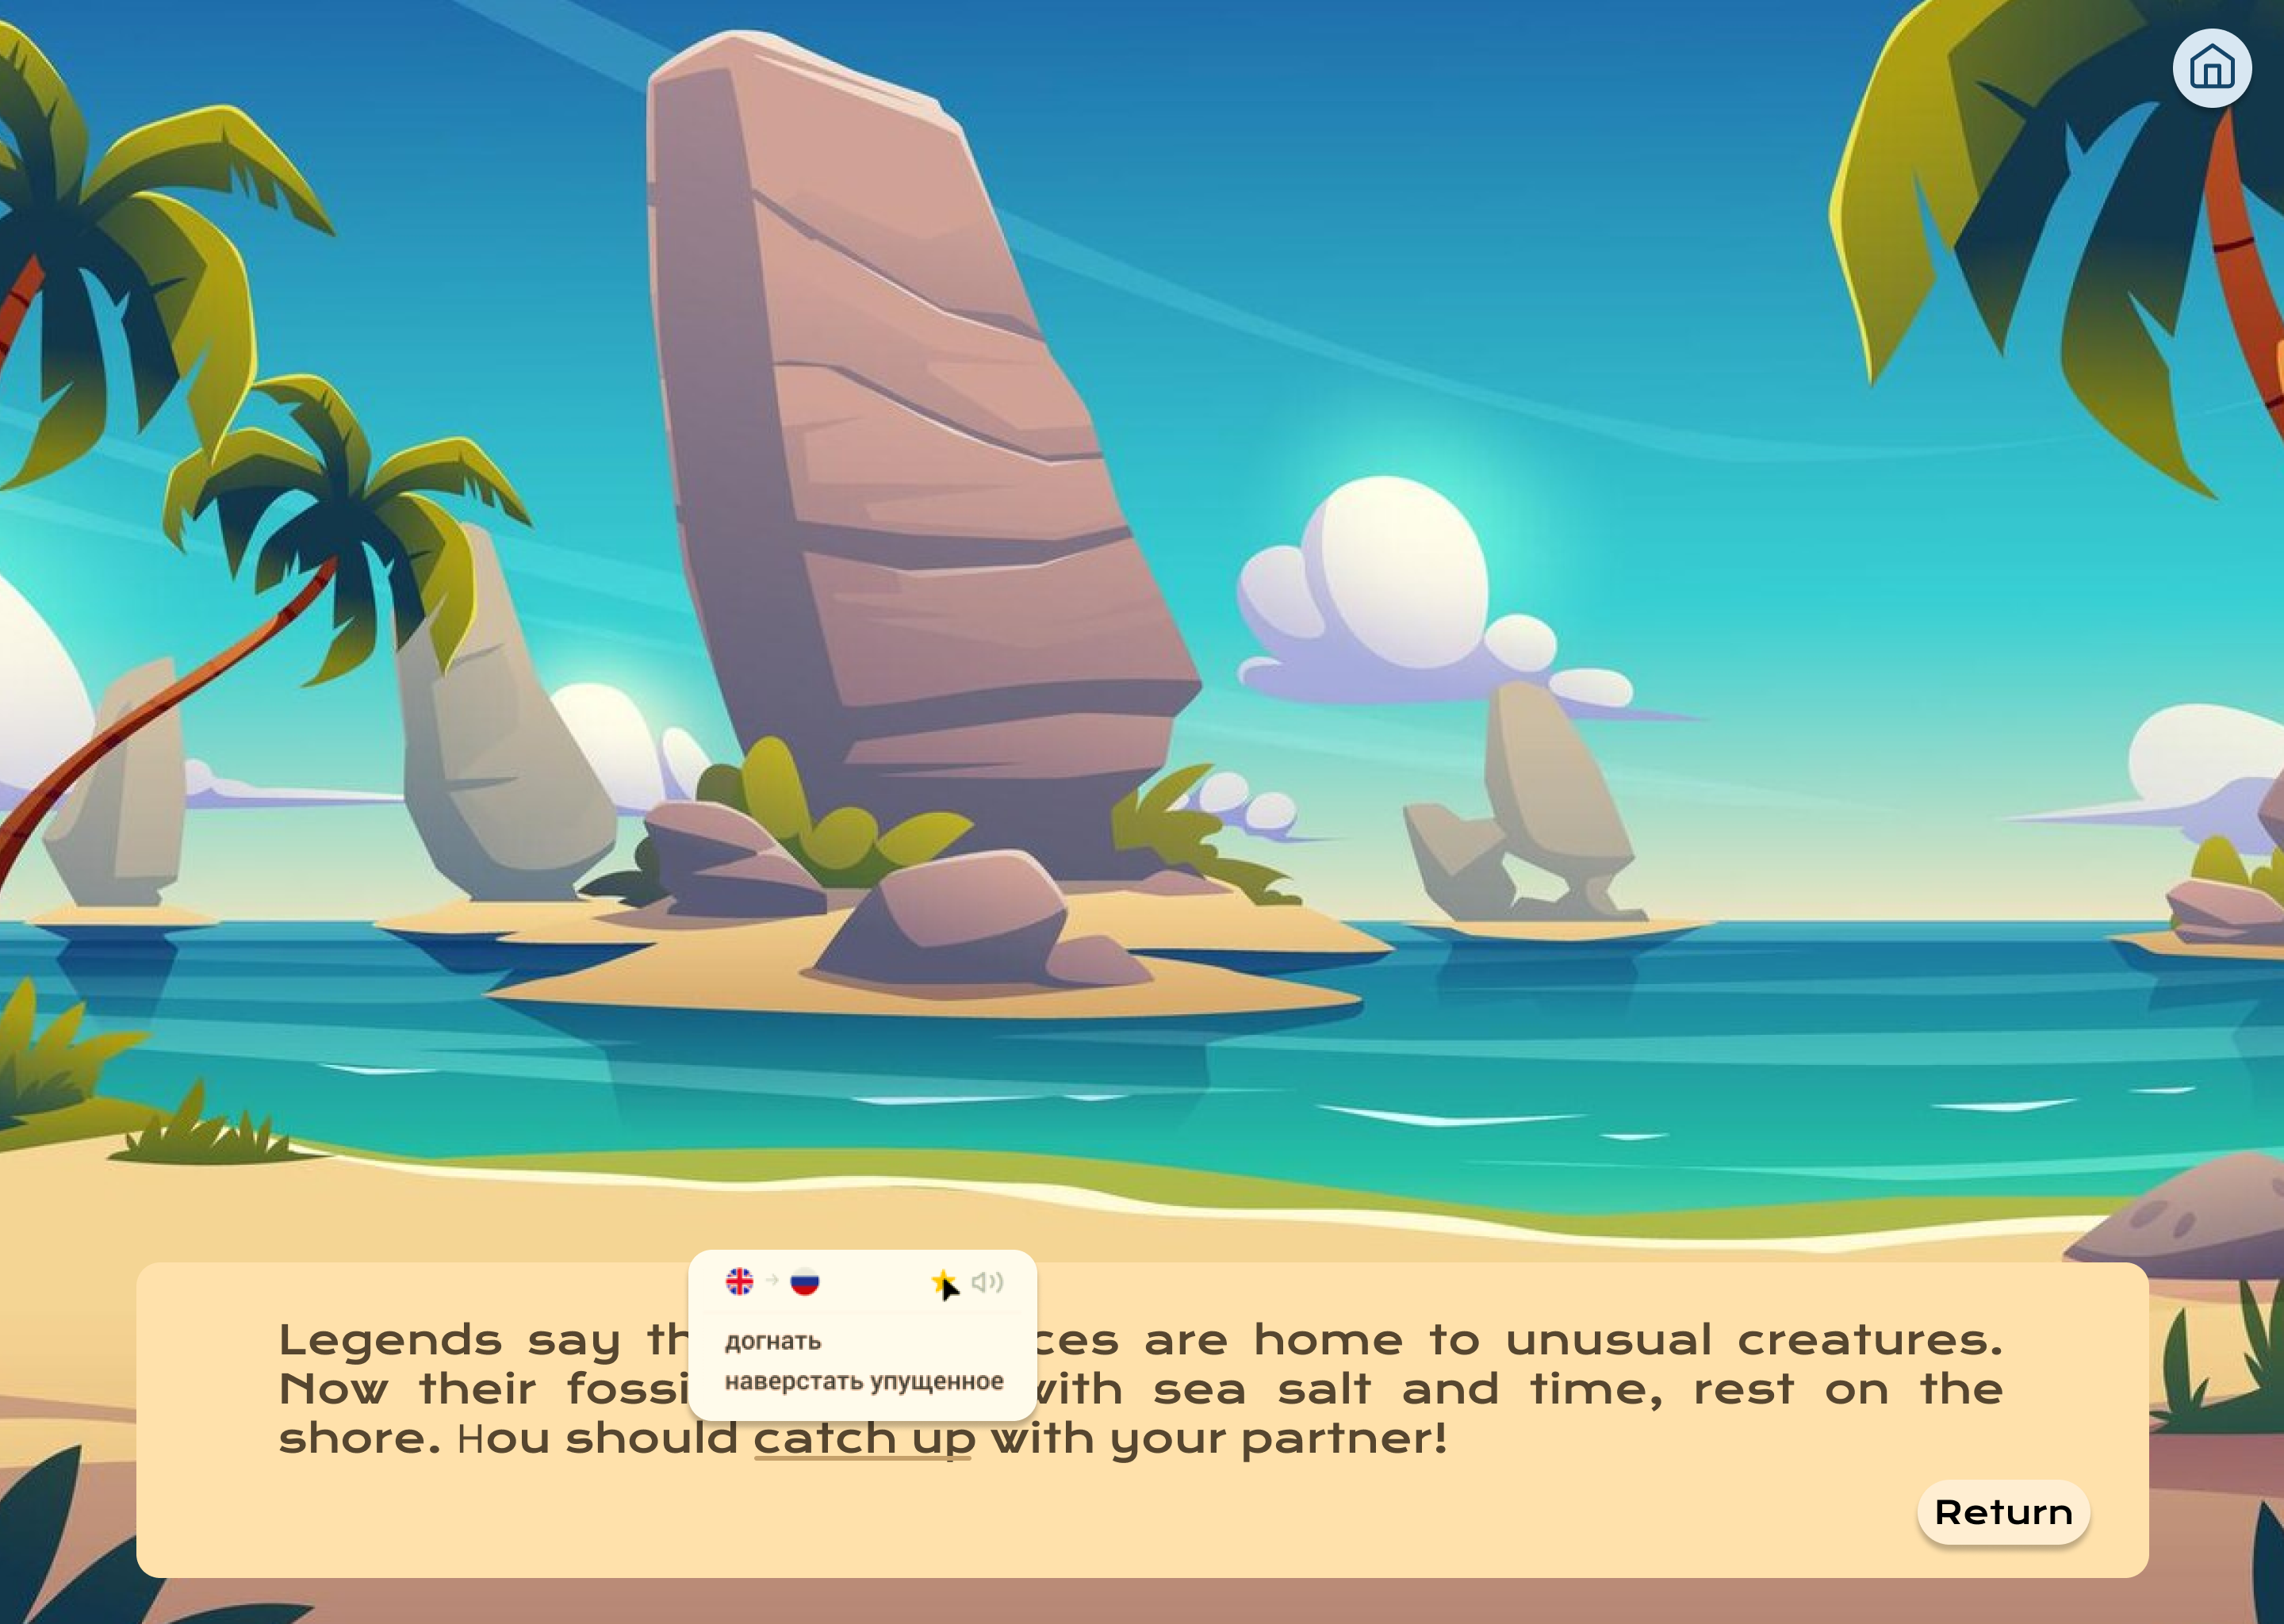
Дизайн страниц
Рис. 5 – Карта
Рис. 1 – Главная
Рис. 2 – Вход
Рис. 2 – Диалог
Рис. 3 – Помощь
Рис. 4 – Регистрация
Рис. 7 – Перевод слова

Slide 9
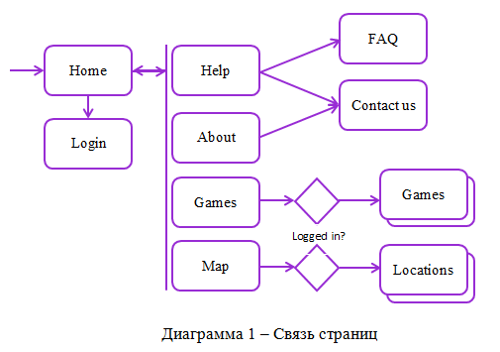
Проектирование страниц
Выбор языков программирования:
Python – язык программирования
Django - веб-фреймворк
HTML - разметка веб-страниц

Slide 10
Проектирование страниц
<div id="header">
<div id="elem">
<a href="home">
<div id="logo"><div id="purp"></div><div id="r"></div></div>
</a>
<a href="about" id="head"><div id="about">About</div></a>
<a href="help" id="head"><div id="about">Help</div></a>
<a href="map" id="head"><div id="about">Map</div></a>
<a href="games" id="head"><div id="about">Games</div></a>
<a href="login1" id="login">
<div id="txtlogin">Log in</div>
<img src="https://cdn0.iconfinder.com/data/icons/chinese-new-year-2019-1/512/1068_arrow_forward_arrows_right-1024.png"
style="width: 10%;height: 50%;margin-top: 2%;margin-left: 10%;" alt="a.png">
</a>
</div>
<div id="headline"></div>
</div>
Внутри элемента <a href="home.html"> находится <div id="logo">, отображающий логотип
Каждая навигационная ссылка (<a>) ведет на разные страницы:
about.html - страница с информацией о сайте. Элемент <div id="about">, который отображает текст ссылки.
<img>: Загружает изображение
Листинг 1 – Код хедера главной страницы
style: стили для управления размерами и отступами изображения.
alt: текст, который будет отображаться, если изображение не загрузится
src: URL изображения;

Slide 11
Проектирование страниц
<div id="info">: Контейнер для информации
<div id="info">
<img src="https://i.yapx.ru/YRVDZ.png" alt="guys.png" id="pics">
<div id="learn">
<strong> Learn English<br> like never<br> before</strong>
</div>
<div id="opendoors">
Open doors to new possibilities!<br>
Every quest is a step towards<br> the freedom
to communicate<br> and understand the world
</div>
<a href="games" id="linkgs">
<div id="getstart"><strong>Get started</strong></div>
</a>
</div>
<img>: Загружает изображение
<div id="learn">: Блок с текстом, выделенным с помощью тега <strong>, который делает его жирным.
<div id="opendoors">: Дополнительный текст, который объясняет, что пользователь может ожидать.
Листинг 2 – Код информации о курсе
<a href="games" id="linkgs">: Ссылка, которая ведет на страницу "games". Внутри ссылки находится блок с текстом "Get started".

Slide 12
Работа с базами данных
@login_required
def user_login(request):
if request.method == 'POST':
form = LoginForm(data=request.POST)
if form.is_valid():
username = form.cleaned_data.get("username")
password = form.cleaned_data.get("password")
user = authenticate(username=username, password=password)
if user is not None:
login(request, user)
return redirect('/')
else:
return render(request, 'main/login1.html', {'form': form, 'error': 'Неверное имя пользователя или пароль.'})
else:
form = LoginForm()
return render(request, 'main/login1.html', {'form': form})
Обработка формы входа пользователя защищена декоратором, поэтому доступ к ней возможен только для уже авторизованных пользователей
Листинг 1 – Представление user_login
Рис. 2 – Вход

Slide 13
01
05
02
06
03
04
Будущие планы развития
Расширение контента
Расширение базы данных
Персонализация
Улучшение пользовательского опыта
Сообщество и взаимодействие
Оптимизация работы сайта

Slide 14

Заключение
В ходе разработки сайта были приобретены и успешно применены знания в следующих областях: проектирование макета страниц с учетом принципов UX/UI-дизайна, создание страниц, HTML листинг, осуществление миграций, работа с базами данных, разработка
интерактивных квестов и игр, анализ клиентских
требований и запросов, а также получен опыт
эффективного взаимодействия с командой
для решения комплексных задач.

Slide 15
Спасибо за внимание!

